Slide 1
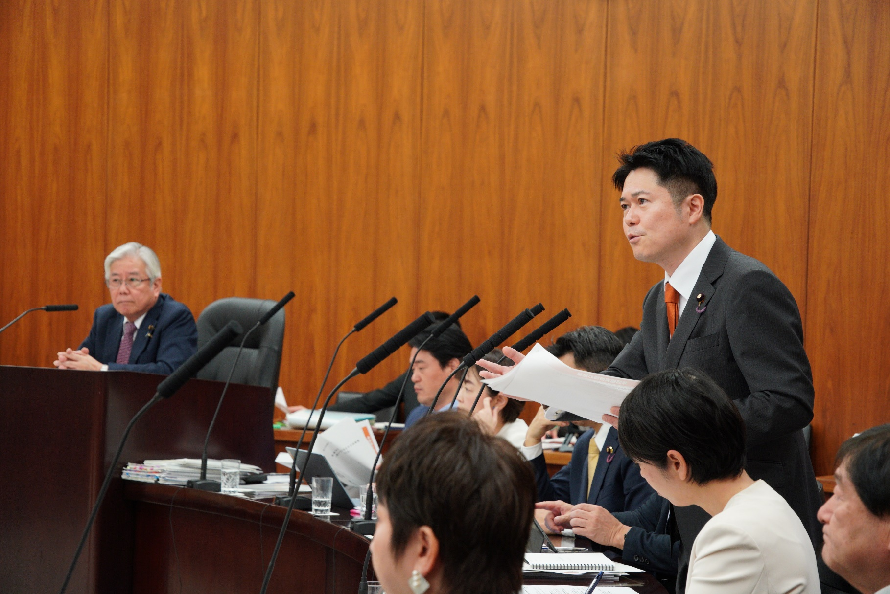

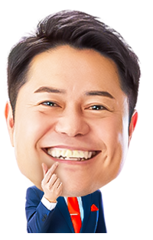
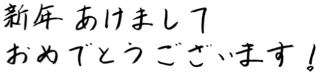


参議院議員
2026.01月号
郡山 りょう
Monthly Report
郡山りょう（Ryo Koriyama)
1974年熊本県人吉市生まれ。熊本県立多良木高等学校卒業後、武蔵精密工業株式会社に入社し、武蔵精密労働組合執行委員長、書記長などを歴任。2023年にJAM・基幹労連の候補予定者に決定。 2025年7月の参議院選挙にて 94,610 票を獲得し、参議院議員に初当選。
【所属委員会】●厚生労働委員会●決算委員会●デジタル社会の形成及び人工知能の活用等に関する特別委員会●資源エネルギー・持続可能社会に関する調査会
昨年は、組合員の皆さんのおかげで参議院選挙に当選することができました。また、当選後の国会質疑では、早速、皆さんからの現場の声を国政に届けました。そして、私のキャッチフレーズである「現場の声ではたらくを変えよう」につながる答弁を引き出すこともできました。
2026年の干支「丙午（ひのえ・うま）」は、火のエネルギーが重なり情熱と行動力が高まる、勢いのある年と言われています。日頃、皆さんからいただいた「現場の声」を力に変えて、勢いを増して「はたらく」を変える一年にしていきます！
国政には「現場の声」がまだまだ足りてません。現場出身議員だからこそ感じる感覚を活かして、皆さんと共に働き方や暮らしを変え、社会・世の中を変えます！
2026年も皆さんにとって、幸多い一年となりますことをご祈念申し上げます。
【発行】 郡山りょう事務所
〒100-8962 東京都千代田区永田町2-1-1参議院議員会館1220号室
TEL ：03-6550-1220 Mail：ryo.koriyama.office@gmail.com

Slide 2
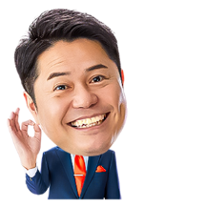

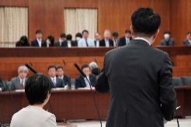
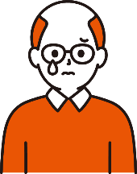

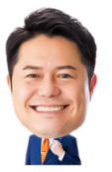

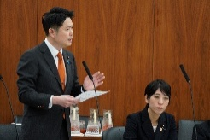

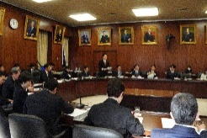
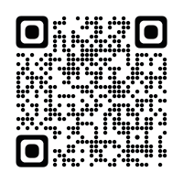
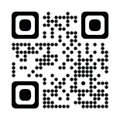
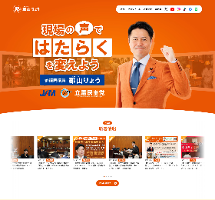
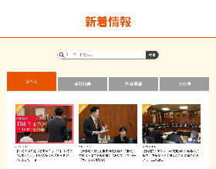
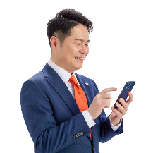

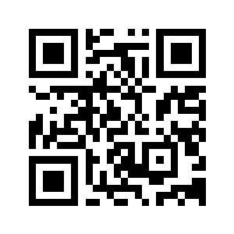
『
現場の声
』
現場の皆さんが抱えている課題等を
『現場の声』がどのように国政を変えるのか。政治を身近に感じてもらえるように郡山りょうの活動を紹介します◎
を
国政へ！
■ 首相の「労働時間の規制緩和の検討」発言に対する不安…
長時間労働した人が高く評価されそう…
『現場の声』を国政へ！
世間は今以上に働くことを望んでいないことが判明！
・厚労省の調査で回答者の９割が残業時間を
維持か減少を望んでいると回答
・１割の残業時間を増やしたいと回答した人も
「残業代を増やしたい」というのが理由
半強制的な長時間労働に繋がりそう…
働きすぎによる過労死に追い込まれる人が増えそう…
労働時間の規制緩和ではなく
「賃上げ」をすべきと強く要望しました◎
（2025.11.27 参議院・厚生労働委員会）
■ 首相が最低賃金1,500円の目標に消極的という報道に対する不安…
最低賃金1,500円の目標は石破政権から
維持されているの…？
『現場の声』を国政へ！
最低賃金を所管する上野厚労大臣が明言 ◎
・最低賃金1,500円目標の維持・継続
・目標達成を事業者に丸投げしない
・物価高の中、継続的に賃上げできる環境を作る
（2025.11.27 参議院・厚生労働委員会）
■ 施設の老朽化などによる人材離れや人材定着の課題に対する不安…
お手洗いが老朽化で不衛生のまま…
『現場の声』を国政へ！
視察実施と労働者の環境改善に努めると答弁 ◎
職場の人材定着にも影響が…
宇宙ロケット発射場のトイレ老朽化について
小野田内閣府担当大臣に視察と支援を要望！
郡山りょうの国会質疑を
再生リストにまとめました！
（2025.11.28 参議院・デジタルAI特別委員会）
11月の振り返り動画で
初質疑等について解説◎
アーカイブは、こちらから！
動画をご覧ください！
■ ホームページをリニューアルしました！
①【NEWS表示】を追加
②【活動報告ページへのリンクボタン】の追加
③【活動報告一覧ページ】の追加
※活動報告のページに検索欄を
追加しています。気になるワードを検索してみてください！
②
③
例）「労働」「医療」「現場」
「厚労」「予算」「決算」
「議事録」「最低賃金」等…
①
NEWSをクリック！
各種SNS は
公式サイトから ➡
LINE公式 の
ご登録はこちら ➡

